Slide 1
Akuntansi dan AliranBiaya
Roesfiansjah Rasjidin
Teknik Industri – FT – UEU

Slide 2
Akuntansi Biaya
Pencatatan dan pengukuran elemen biaya saat sumber daya yang berhubungan mengalir melalui proses produksi
Aliran biaya paralel dengan aliran sumber daya

Slide 3
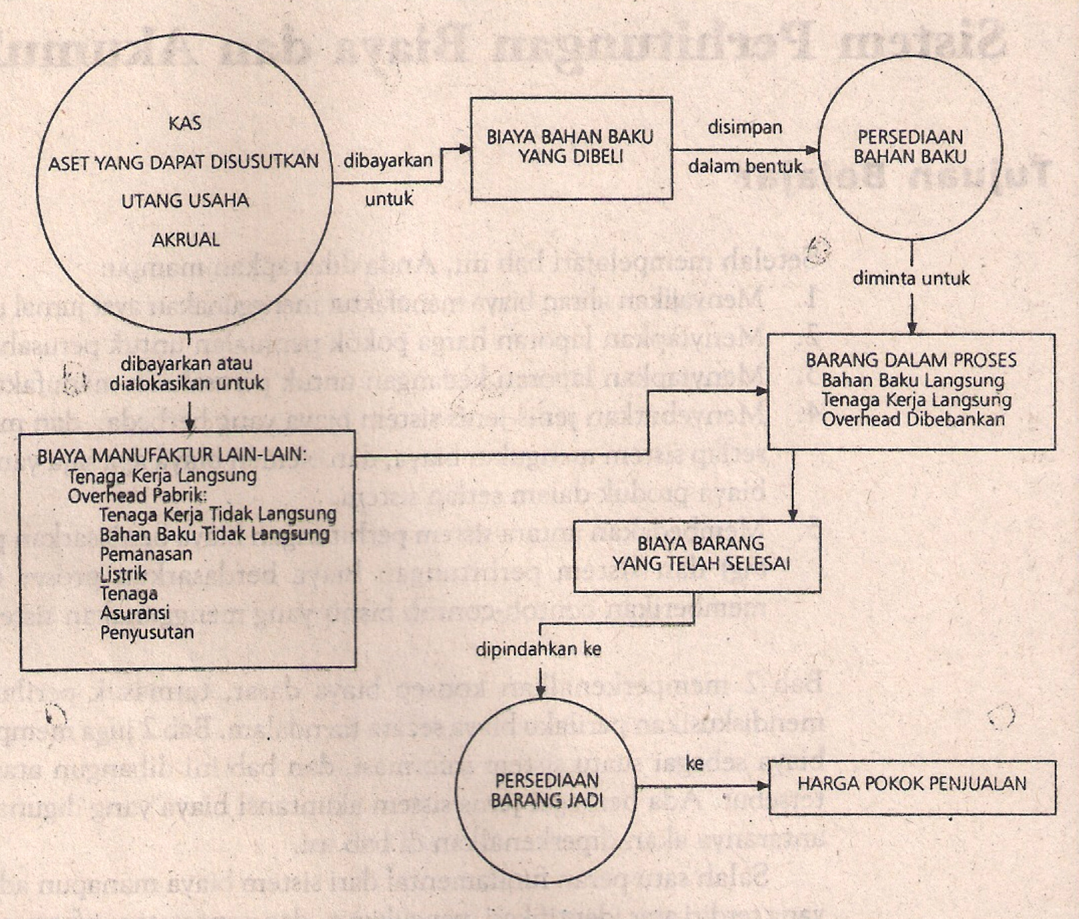
Aliran Biaya Perusahaan Manufaktur

Slide 4
Alirang Biaya: Full absoption cost
Semua biaya manufaktur, tanpa memperdulikan perilaku biaya tetap maupun variabel, mengalir melalui perkiraan/rekening/akun barang dalam proses dan persediaan barang jadi

Slide 5
Perkiraan/Akun/Rekening Biaya
Digunakan untuk mengatur dan mengukur aliran biaya dari perolehan bahan baku, melalui operasi pabrik, sampai ke harga pokok penjualan. Akun-akun biaya meliputi:
Bahan baku
Beban gaji
Pengendali overhead
Barang dalam proses
Barang jadi
Harga pokok penjualan

Slide 6
Aliran Biaya
Melalui sistem akuntansi
Tiap tanda panah individual mewakili tipe tertentu jurnal akuntansi
Titik kiri (awal) tiap tanda panah = sisi kredit dari jurnal
Titik kanan (akhir) tiap tanda panah = sisi debit dari jurnal yang sama

Slide 7
Rekening T dan Jurnal
Jurnal: catatan transaksi dimana terjadi keseimbangan antara kredit dan debit (pada dua rekening berbeda)
Nama Rekening X
Nama Rekening Y
Sisi kredit
Jurnal Z untuk transaksi tertentu
Sisi debit

Slide 8
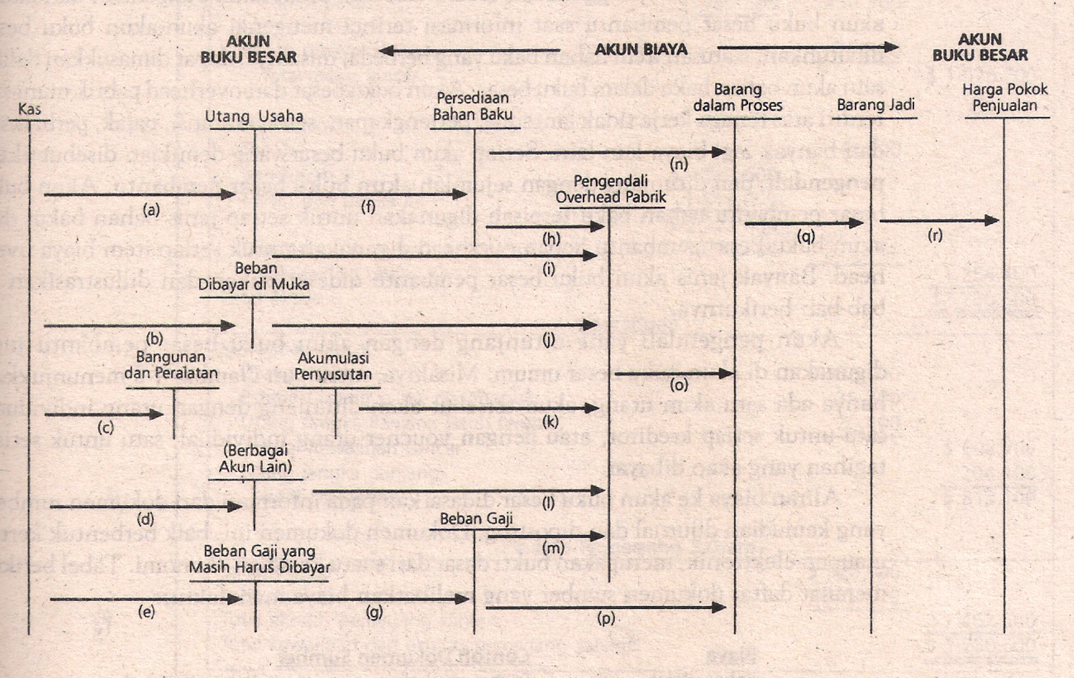
Aliran Biaya: Full absorption cost

Slide 9
Jurnal a - g
Pembayaran secara kredit
Beban dibayar dimuka
Pembelian dan perbaikan aktiva tetap
Berbagai pembayaran untuk sumber daya
Pembayaran upah dan gaji
Pembelian bahan baku dan perlengkapan secara kredit
Pencatatan beban gaji

Slide 10
Jurnal h - l
Mengeluarkan perlengkapan pabrik (bahan baku tidak langsung) ke produksi
Mengeluarkan berbagai biaya manufaktur tidak langsung secara kredit
Bagian manufaktur dari pembayaran di muka yang telah habis masa berlakunya
Bagian manufaktur dari penyusutan
Bagian manufaktur dari berbagai sumber daya lain yang digunakan

Slide 11
Jurnal m - r
Membebankan semua tipe biaya tenaga kerja tidak langsung ke produksi
Mengeluarkan bahan baku langsung ke produksi
Membebankan biaya overhead ke produksi
Membebankan biaya tenaga kerja langsung ke produksi
Membebankan biaya dari unit yang telah selesai ke akun barang jadi
Membebankan biaya dari unit yang telah terjual ke akun harga pokok penjualan

Slide 12
Aliran Biaya ke Akun Buku Besar
Didasarkan pada informasi dokumen sumber, yang kemudian dijurnal dan diposting.
Dokumen sumber: bukti dasar daru suatu kejadian ekonomi
Contoh dokumen sumber:
Biaya bahan baku: faktur pembelian, permintaan bahan baku
Biaya tenaga kerja: kartu absensi atau kartu jam kerja
Biaya overhead pabrik: faktur pemasok, tagihan listrik, jadwal depresiasi

Slide 13
DISKUSI & TANYA JAWAB

